Slide 1
Chapter 06 자료사전
6.1 자료사전의 특성
6.2 자료사전 표기법
6.3 자료사전 작성 원칙

Slide 2
학습 목표
구조적 분석 기법의 주요 도구 중 하나인 자료사전의 특성을 이해한다.
자료사전 작성 시 사용하는 기호를 식별할 수 있도록 학습한다.
자료사전의 작성 원칙을 학습한다.
자료사전의 작성 사례를 평가하고 개선할 수 있도록 다양한 사례를 검토한다.

Slide 3
6.1 자료사전의 특성
▣ 자료사전의 역할
▶ 자료사전
자료흐름도에 기술된 모든 자료에 대해 다음 사항들을 정의
자료흐름을 구성하는 자료항목
자료에 대한 의미
자료저장소를 구성하는 자료항목
자료 원소의 단위 및 값

Slide 4
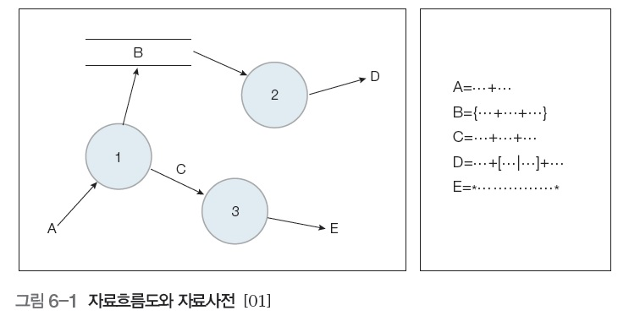
6.1 자료사전의 특성
▣ 자료사전과 자료흐름도 관계

Slide 5
6.1 자료사전의 특성
▣ 자료의 하향식 분할
단순할 때 A = A11 + A12 + A21 + A22 + A31 + A32
또는,
복잡할 때 A = A1 + A2 + A3
A1 = A11 + A12
A2 = A21 + A22
A3 = A31 + A32
※ 자료흐름 : 다른 자료흐름이나 자료요소들로 또는 다른 자료저장소로 정의 될 수도 있다.
이 경우의 자료저장소는 일반적으로 데이타베이스 의미.

Slide 6
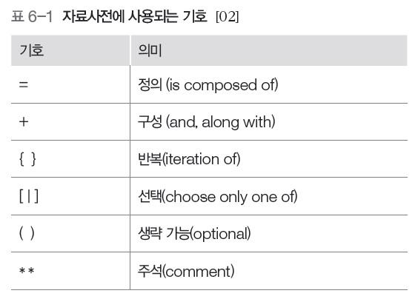
6.2 자료사전 표기법
▣ 자료사전 작성법

Slide 7
6.2 자료사전 표기법
▣ 자료사전 작성법
정의
주석을 사용하여 의미를 기술
자료흐름과 자료저장소에 대한 구성내역을 설명
자료원소에 대하여 값이나 단위를 나타냄
환자번호 = * 병원에서 환자의 관리를 위해 부여한 고유번호*
퇴원요인 = [“완치” | “사망” | “통원치료”]
환자퇴원자료 = 환자번호 + 퇴원요인
요도마이신양 = * 단위 : mg/ml ; 범위 : 1-100*

Slide 8
6.2 자료사전 표기법
▣ 자료사전 작성법
반복
- 여러 번 반복되는 자료항목은 { } 안에 기술
- { }의 좌측에는 최소 반복횟수를 기록하고, 우측에는 최대 반복횟수를 기록
- 반복횟수를 기록하지 않을 때는 디폴트로 최소는 0, 최대는 무한대를 나타냄
사례) 검사철 = {환자번호 + {검사 + 검사일}}
= {환자번호 + 3{검사 + 검사일}}
= {환자번호 + {검사 + 검사일}3}
= {환자번호 + 1{검사 + 검사일}3}

Slide 9
6.2 자료사전 표기법
▣ 자료사전 작성법
선택과 생략가능
- 선택기호 [ | ] : ‘|’로 분리된 항목들 중 하나가 선택되었다는 것을 표시
- 생략 가능 기호( ) : 괄호 안의 자료항목이 기술될 수도,
생략될 수도 있음을 표시
사례) 검사결과 = [독성검사자료 | 감염검사자료 | 약물중독검사자료]
초기환자자료 = 환자번호 + (감염정도)

Slide 10
6.2 자료사전 표기법
▣ 자료사전 작성법
자료원소
더 이상 분할되지 않는 자료항목으로 특정한 값이나 값의 범위를 취함
검사유형 = [“독성검사” | “감염검사” | “약물중독검사”]
감염정도 = * 전염병에 걸린 환자의 감염등급을 수치적으로 표현한 척도 *
* 범위 : 1 - 10 *
무게 = * 환자의 건강상태 파악을 위해 측정하는 몸무게 *
* 단위 : kg ; 범위 : 0-300 *

Slide 11
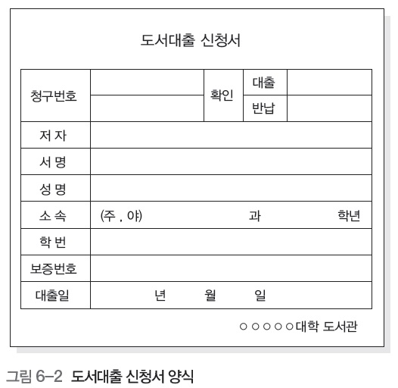
6.2 자료사전 표기법
▣ 자료사전 작성 사례
도서대출 신청서 양식을 자료사전으로 작성하기

Slide 12
6.2 자료사전 표기법
▣ 자료사전 작성 사례
도서대출 신청서의 자료사전을 작성한 사례 1)
1. 도서대출 신청서 = 청구번호 + 저자 + 서명 + 대출자 인적사항 + 대출일
1.1 대출자 인적사항 = 성명 + 소속 + 학번 + 보증번호
1.1.1 소속 = [“주” | “야”] + 학과 + 학년
1.1.2보증번호 = * 대출자 개개인의 보증카드 고유번호 *
도서대출 신청서의 자료사전을 작성한 사례 2) - 저자와 서명 생략
1. 도서대출 신청서 = 청구번호 + (저자) +(서명) + 대출자 인적사항 + 대출일

Slide 13
6.3 자료사전 작성 원칙
▣ 자료사전 작성시 고려사항
자료의 의미 기술
자료의 의미는 주석을 통해서 기술
자료 구성항목의 기술
구성항목을 그룹으로 묶음
각 그룹에 대해 의미있는 이름을 부여
이름이 붙여진 각 그룹을 다시 정의
치료검사 계획 자료=환자번호+필요한 샘플량+치료기간+{검사유형+검사기간}
→ 치료검사 계획자료 = 치료계획 + {검사계획}
치료계획 = 환자번호 + 필요한 샘플량 + 치료기간
검사계획 = 검사유형 + 검사기간

Slide 14
6.3 자료사전 작성 원칙
▣ 자료사전 작성시 고려사항
동의어(Alias)
자료사전에 이미 정의된 자료항목에 대한 또 다른 이름
동의어가 많아지면 자료의 명칭에 혼동이 생길 우려가 있음
검사결론 = * 동의어 : 검사결과 *
검사결과 = [독성검사결과 | 감염검사결과 | 약물중독검사결과]
* 동의어 : 검사결론 *
자료정의의 중복 제거
자료정의는 중복성을 제거하고 간단명료하게 하는 것이 좋음

Slide 15
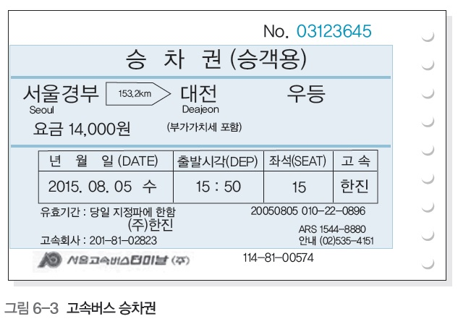
6.3 자료사전 작성 원칙
▣ 자료사전 작성 실습 - 1

Slide 16
6.3 자료사전 작성 원칙
▣ 자료사전 작성 실습 - 1
작성 예제 1 - 1
1. 승차권 = 승차권번호 + 목적지 + 요금 + 출발일정 + 유효기간 + 고속회사
1.1 승차권번호 = * 승차권의 번호 기입 *
1.2 목적지 = * 출발지에서 목적지까지의 거리표시 *
+ [“고속”|“우등고속” ]
1.3 요금 = * 요금표시 * + 부가가치세 포함
1.4 출발일정 = 출발일 + 시간 + 좌석 + 고속
1.5 유효기간 = * 당일 지정차에 한함 *
1.6 고속회사 = * 고속회사 이름과 전화번호 기재 *

Slide 17
6.3 자료사전 작성 원칙
▣ 자료사전 작성 실습 - 1
작성 예제 1 - 2
2. 승차권 = 요금 + 승차사항 + 사항 + 발행소
2.1 요금 = * 요금 단위 원, 부가가치세 포함 *
2.2 승차사항 = 출발일 + 시간 + 좌석 + 고속
2.3 사항 = * 유효기간 : 당일 지정차에 한함 *
2.4 발행소 = * 서울고속버스터미널(주) *

Slide 18
6.3 자료사전 작성 원칙
▣ 자료사전 작성 실습 - 1
모범답안
3. 승차권=No+구분+구간정보+요금+탑승정보+회사구분+차량구분+발행정보
3.1 구분 = [“회수용”|“승객용”]
3.2 구간정보 = 출발지명 + 도착지명 + 거리
3.2.1 출발지명 = * 국문과 영문 표기 *
3.2.2 도착지명 = * 국문과 영문 표기 *
3.2.3 거리 = * 단위 : km *
3.3 탑승정보 = 출발일 + 시간 + 좌석
3.4 차량구분 = [“고속”|“우등”]

Slide 19
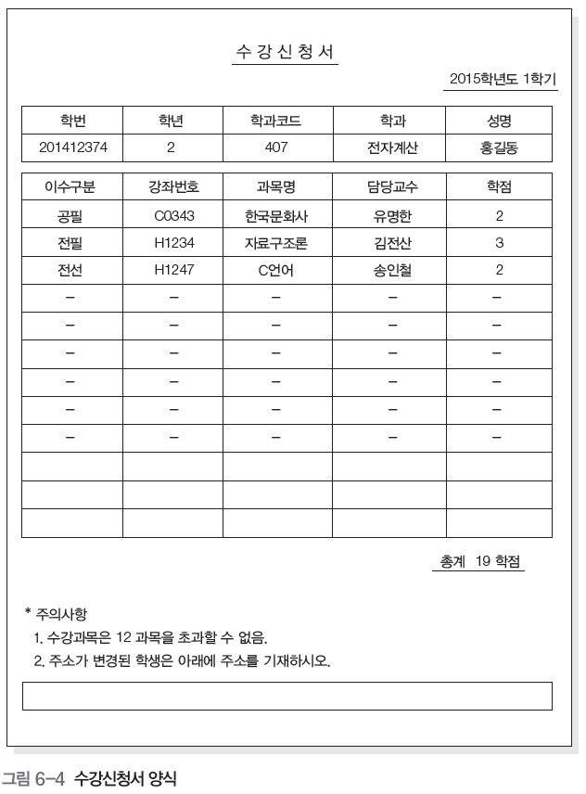
6.3 자료사전 작성 원칙
▣ 자료사전 작성 실습 - 2

Slide 20
6.3 자료사전 작성 원칙
▣ 자료사전 작성 실습 - 2
작성 예제 2 - 1
1. 수강신청서 = 학년도 + 학기 + 수강신청자 인적사항 + 수강신청 과목
1.1 수강신청자 인적사항 = 학번 + 학년 + 학과코드 + 학과 + 성명
1.2 수강신청 과목 = 이수구분 + 강좌번호 + 과목명 + 담당교수 + 학점
1.2.1 이수구분 = [“공필”|“전필”|“전선”]
1.2.2 학점 = [“2”|“3”]

Slide 21
6.3 자료사전 작성 원칙
▣ 자료사전 작성 실습 - 2
작성 예제 2 - 2
2. 수강신청서 = 수강신청 학기 + 수강신청자 + {이수구분 + 수강과목}12
2.1 수강신청 학기 = 학년도 + 학기
2.1.1 학기 = [ 1 | 2 | 3 | 4 ]
2.2 수강신청자 = 학번 + 학년 + 학과코드 + 학과 + 성명
2.3 이수구분 = [공필 | 공선 | 전필 | 전선]
2.4 수강과목 = 강좌번호 + 과목명 + 담당교수 + 학점
2.4.1 강좌번호 = * 강좌 고유의 번호 *
2.4.2 학점 = [ 1 | 2 | 3 ]

Slide 22
6.3 자료사전 작성 원칙
▣ 자료사전 작성 실습 - 2
개선된 자료사전
3. 수강신청서 = 학년도 + 학기 + 수강신청자 인적사항 + {수강신청 과목}12 +
신청학점계 + (변경주소)
3.1 수강신청자 인적사항 = 학번 + 학년 + 학과코드 + 학과명 + 성명
3.1.1 학과코드 = * 3자리 숫자로 표현된 학과별 고유번호 *
3.2 수강신청 과목 = 이수구분 + 강좌번호 + 과목명 + 담당교수 + 학점
3.2.1 이수구분 = [ “공필 ”|“공선”|“전필”|“전선”|“교직”]
= * 별칭:”공필”=“공통필수”,“공선”=“공통선택”,
“전필” = “전공필수” , “전선” = “전공선택” *
3.2.2 강좌번호 = * 5자리 문자로 구성된 강좌별 고유코드 *

